Slide 1

Comité de Validación
Programa de Becas para la Atención, Cuidado y Desarrollo Integral de Niñas, Niños y Adolescentes de los Centros de Atención Infantil del Municipio de Chihuahua
Modalidad Centros de Bienestar Infantil
Chihuahua, Chih., a 09 de marzo del 2022

Slide 2
Orden del Día
1
Bienvenida
5
Presentación de reglas de operación del Comité de Validación
2
Declaratoria de Quórum Legal
6
Asuntos generales
3
Aprobación del orden del día
7
Cierre de la sesión
4
Análisis de las bases de la convocatoria

Slide 3
Historial del Programa de Becas
Modalidad | Periodo | Beca mensual | Becas disponibles | Monto
Estancias Infantiles | Noviembre 2021 a Enero 2022 | $450 | 739 | $996,650
Centros de Bienestar Infantil | Enero 2022 a Marzo 2022 | $450 | 925 | $1,250,000
Estancias Infantiles | Febrero 2022 a Febrero 2023 | $600 | 833 | $6,500,000
Centros de Bienestar Infantil | Abril 2022 a Febrero 2023 | $600 | 550 | $3,630,000
Casas de Cuidado Diario

Slide 4

Análisis de las bases de la convocatoria

Slide 5
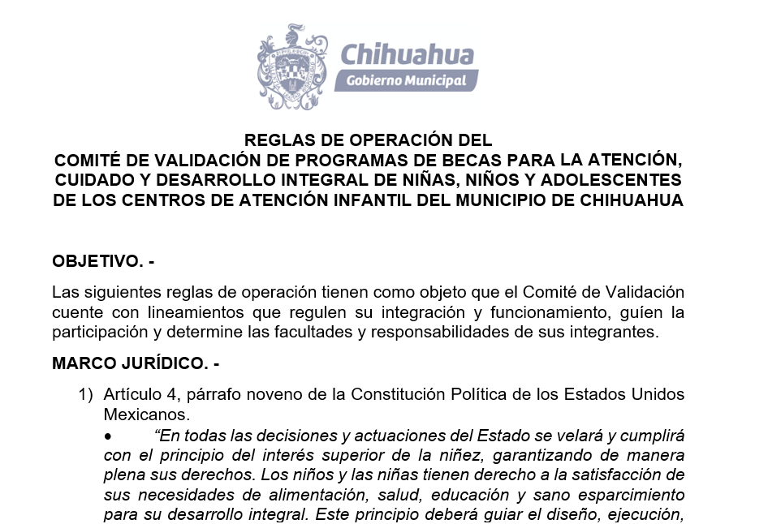
Reglas de Operación del Comité de Validación

Slide 6
Asuntos Generales
Solicitud de ingreso al programa de becas de la Estancia Infantil “Le Petit”
Determinar criterio de trámite de licencia de funcionamiento.
Definir modalidad de sesiones futuras. (presencial o virtual)

Slide 7
Resumen
Becas disponibles a otorgar | 550
Monto de becas a otorgar | $3, 630,000 (Tres millones, seiscientos treinta mil pesos 00/100 M.N)
Ministraciones | 11 meses (abril 2022 a febrero 2023)

Slide 8
Acciones Pendientes
Fecha | Acción
09 de marzo del 2022 | Sesión ordinaria del Comité de Validación
11 de marzo del 2022 | Publicación de convocatoria de Becas Centros de Atención Infantil, modalidad Centros de Bienestar Infantil (CBI)
14 y 15 de marzo del 2022 | Recepción de documentación de Centros de Bienestar Infantil
17, 18, 22 y 23 de marzo del 2022 | Recepción de documentación de beneficiarios
30 de marzo del 2022 | Sesión del Comité para Validación de beneficiarios
03 de abril del 2022 | Publicación de beneficiarios

Slide 9
¡Gracias!

